Slide 1
Экспериментируем -весело
МАДОУ № 389
Группа № 7

Slide 2
«Расскажи-и я забуду,
Покажи-и я запомню,
Дай попробовать-и я пойму»
Народная китайская мудрость.

Slide 3
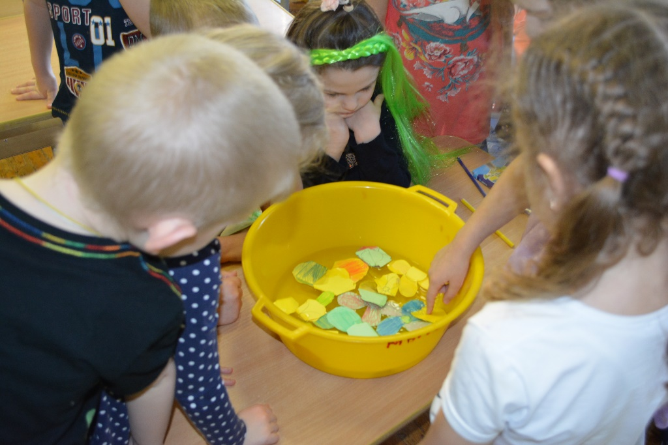
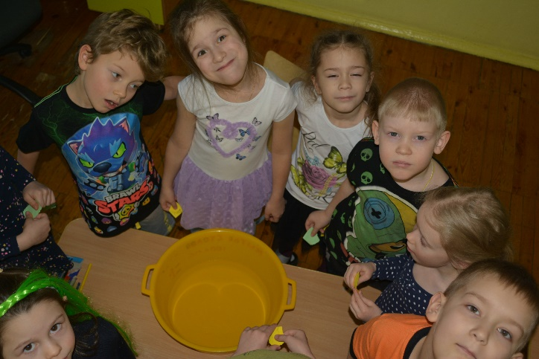
Опыт «Волшебный цветок»

Slide 4
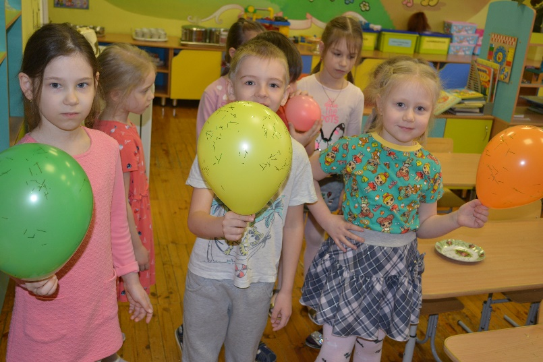
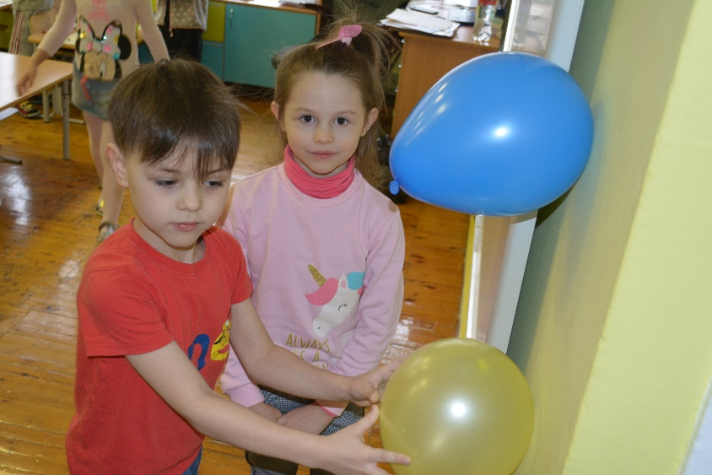
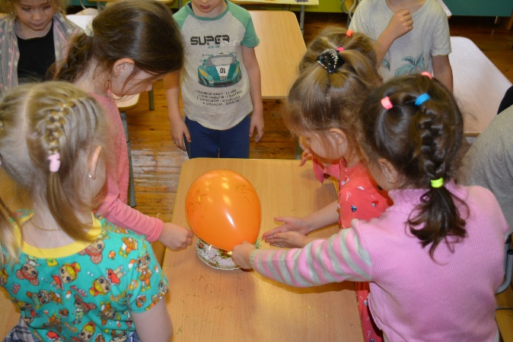
Опыт «Статическое электричество»

Slide 5
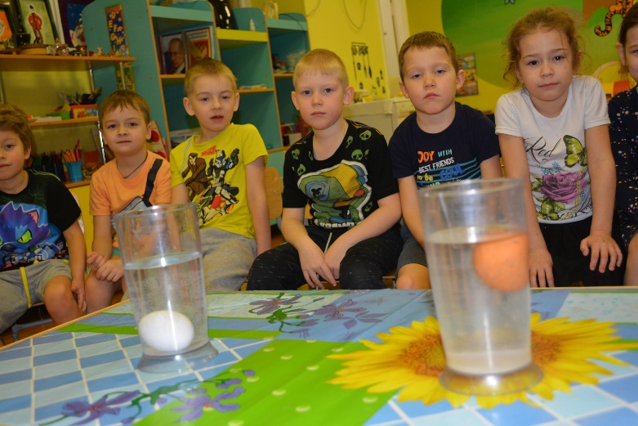
Опыт «Подводная лодка»

Slide 6
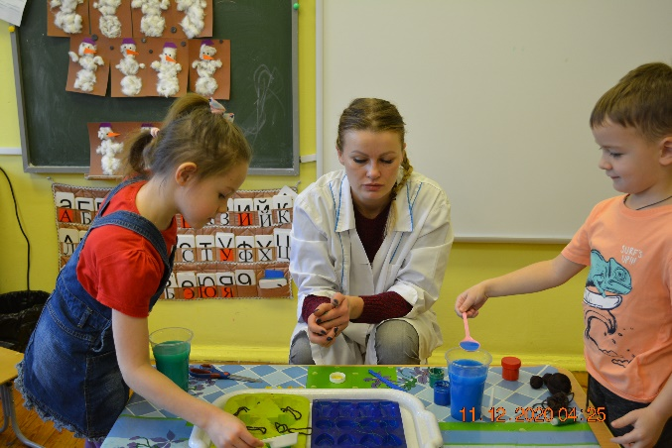
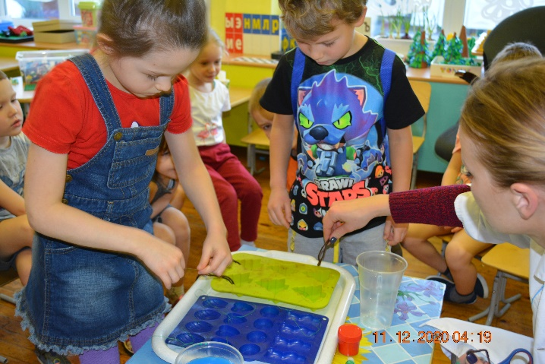
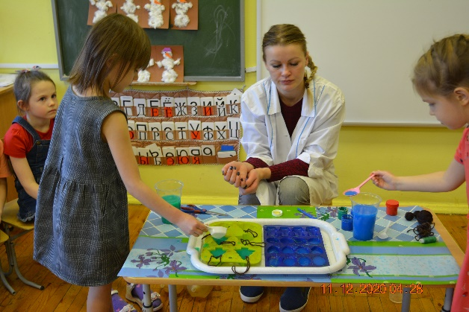
Опыт «Цветные льдинки»

Slide 7
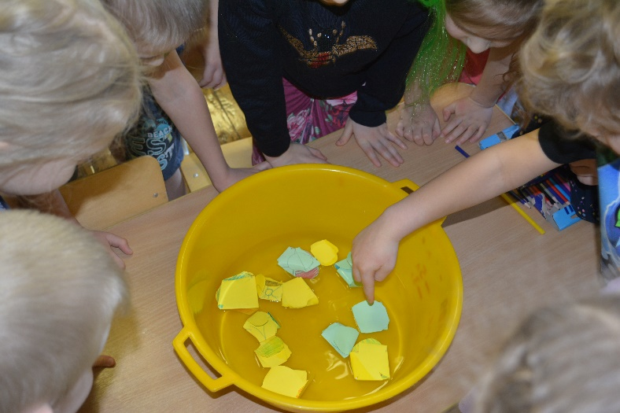
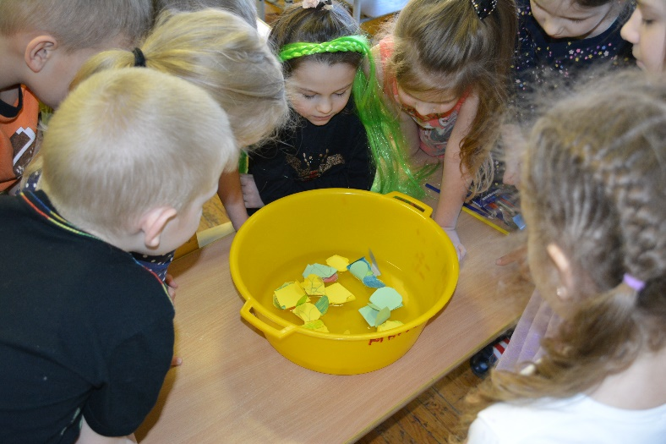
Опыт «Волшебные цветы»

Slide 8
Спасибо за внимание
Спасибо за внимание

